Slide 1
Sumar Comenzi Producator

Slide 2
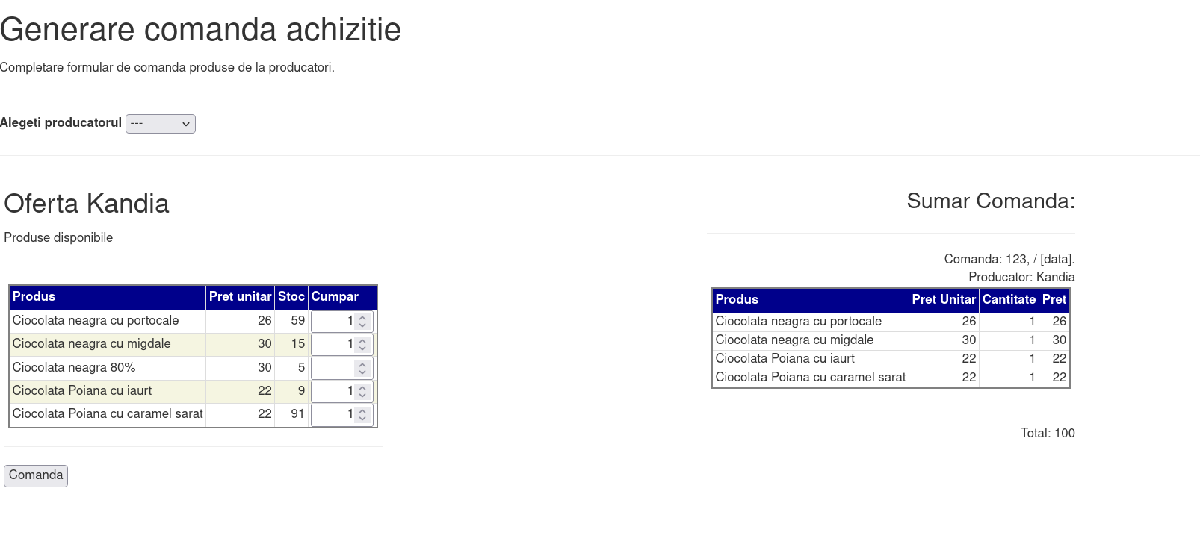
Interogare comenzi la producatori
Comanda 1
Interogari pentru a gasi comenzile si
Interogare pentru a gasi detaliile comenzii
==================================
q = select(ComandaLaProducator.id, Producator.nume,
func.count(ProdusComandaLaProducator.id_produs),
func.sum(ProdusComandaLaProducator.cantitate * ProdusComandaLaProducator.pret_unitar))
.join(ComandaLaProducator.producator).
.join(ComandaLaProducator.produse_comanda_la_producator)
.group_by(ProdusComandaLaProducator.id_comanda)
.group_by(Producator.nume)
Rezultat executie interogare
==================================
c_p = db.session.execute(q).all() print(c_p)
[(1, 'Kandia', 4, 100.0)]
Comanda contine:
* 4 produse
* pret total: 100

Slide 3
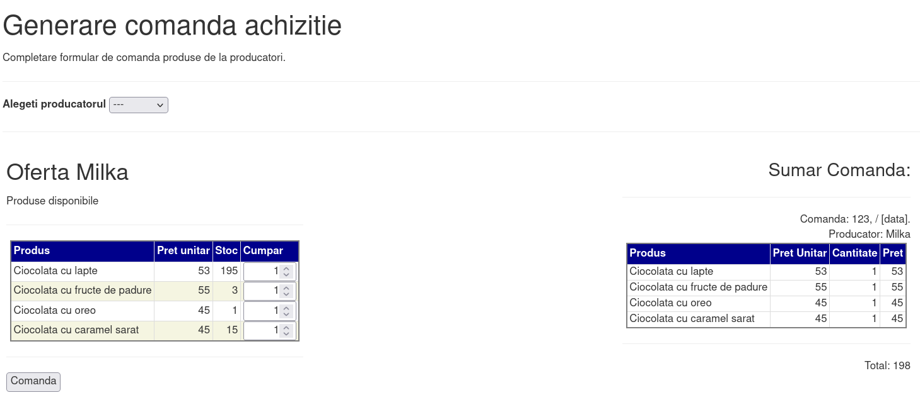
Comanda 2

